Slide 1
Земля и люди

Slide 5
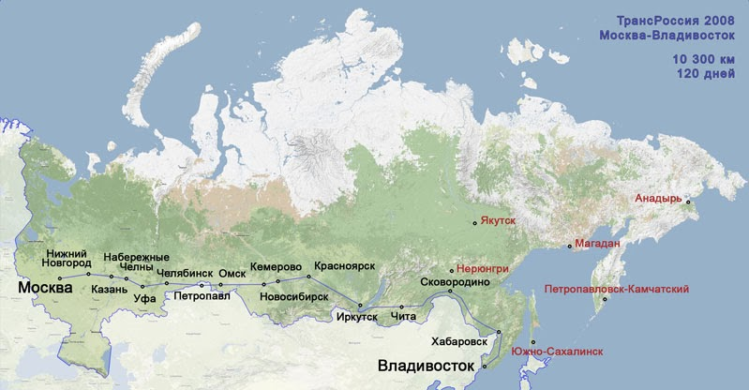
Это Транссибирская железная дорога, которая, собственно, познакомила мир с народом Nanai, живших тогда рыбалкой и охотой. Официально ее строительство началось 19 мая 1891 года.

Slide 6
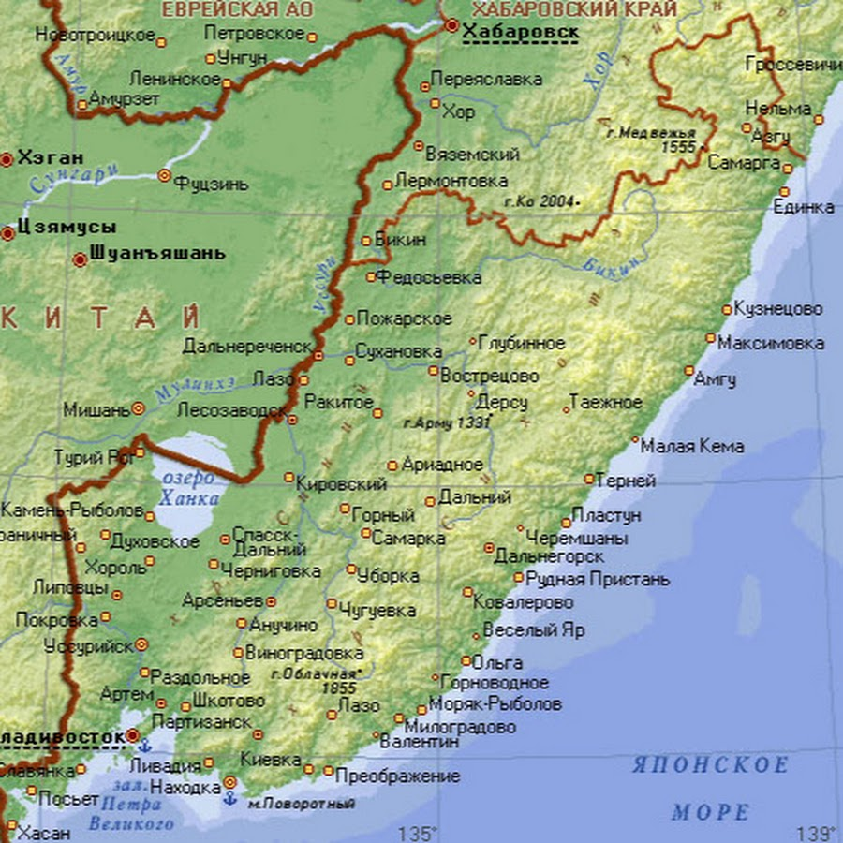

Slide 8
Геннадий Дмитриевич П а в л и ш и н
Известный, талантливейший иллюстратор Геннадий Павлишин родился 27 августа 1938 года в Хабаровске, где он живет до сих пор. Надо сказать, что он не только художник, Геннадий Павлишин еще этнограф. Учился в художественной школе Владивостока и со своего студенчества серьезно увлекся самобытной культурой коренных народов.
Павлишин удостоен звания народного художника РСФСР, он лауреат многих международных конкурсов, государственной премии имени Н. К. Крупской, удостоен международного приза в Братиславе “Золотое яблоко” и золотой медали конкурса в Лейпциге.

Slide 9
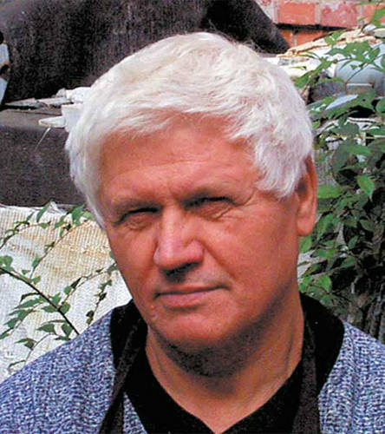
Павлишин Геннадий Дмитриевич родился 27 августа 1938 года

Slide 10
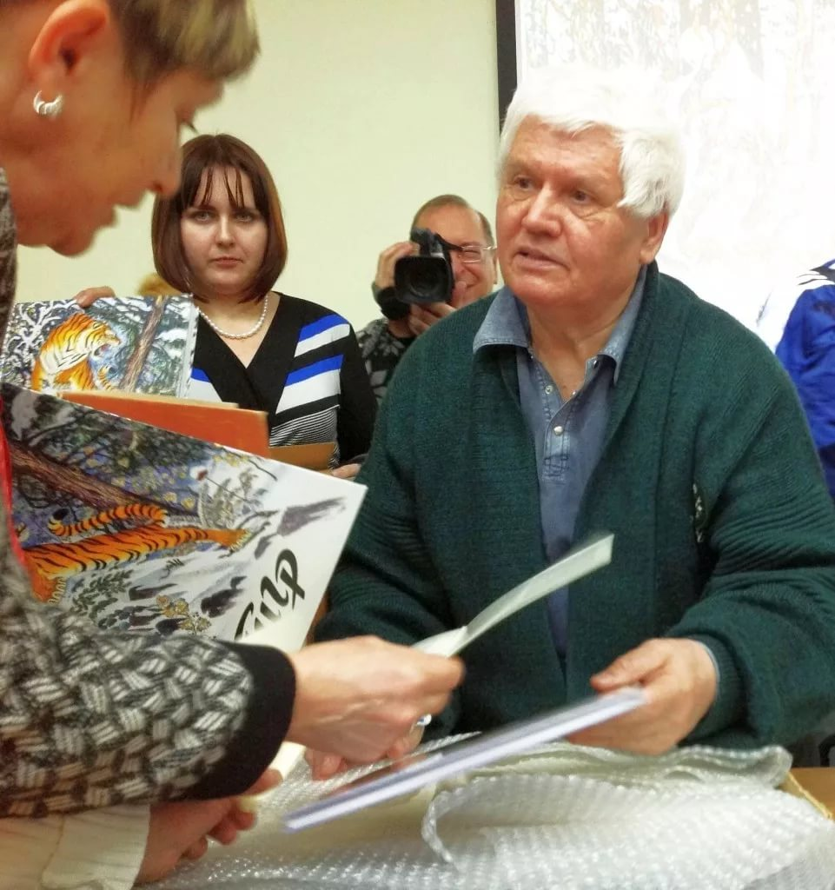
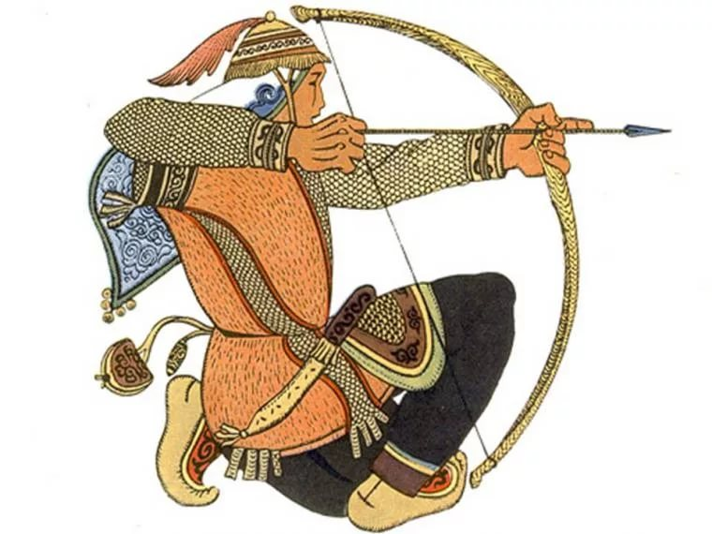
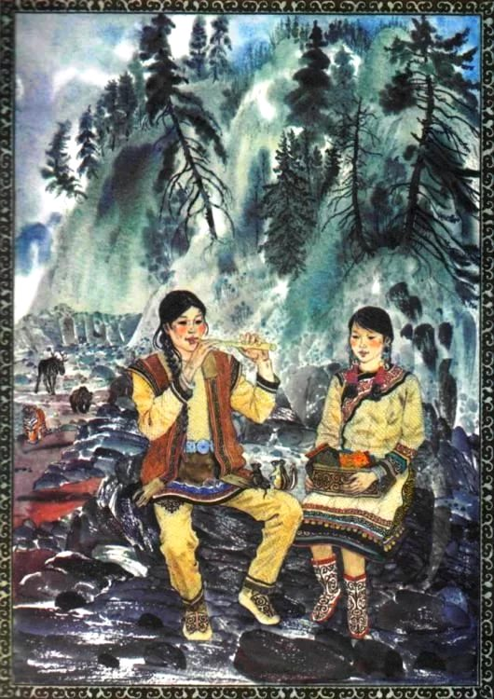
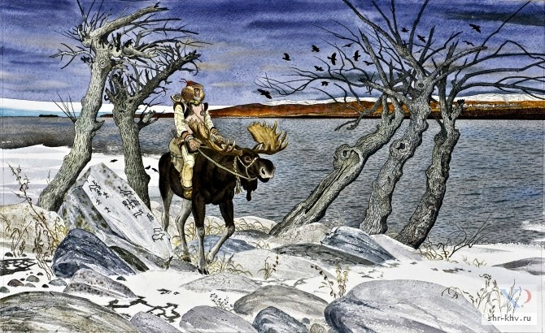

Slide 12
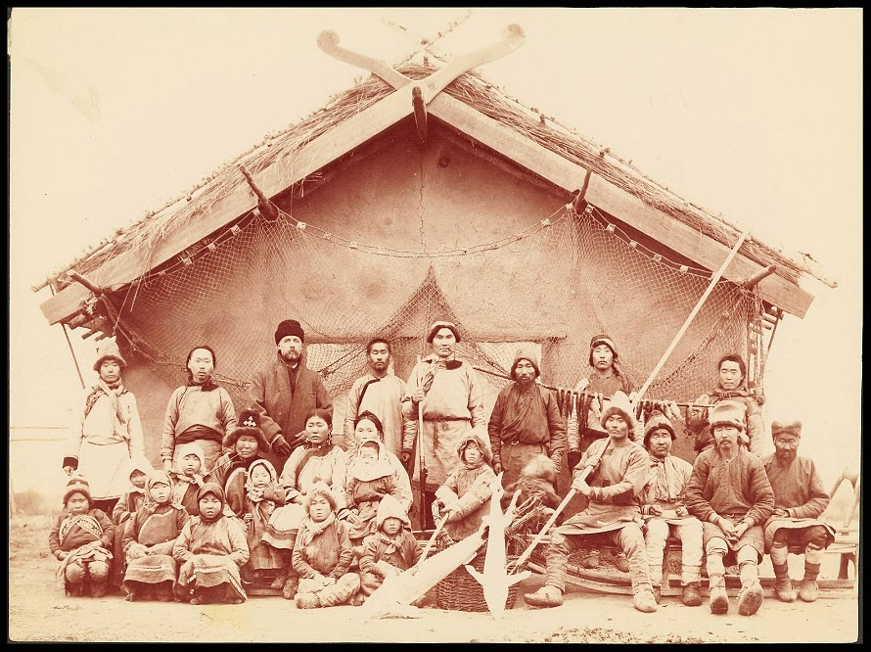

Slide 13
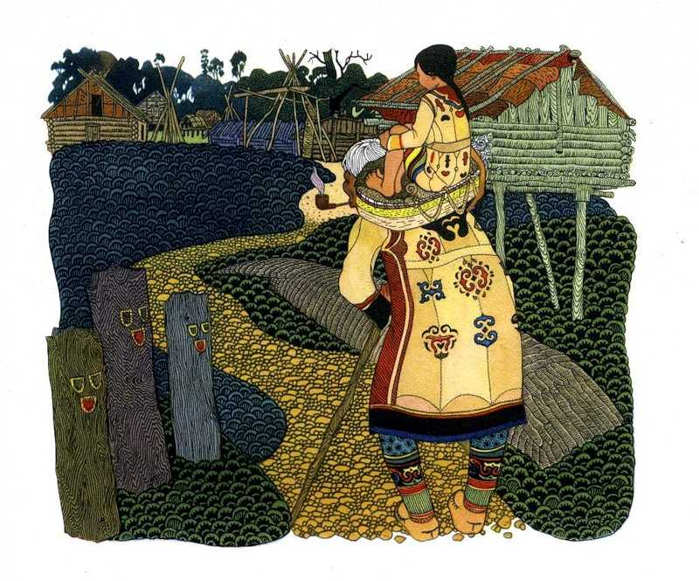
Его первой проиллюстрированной книгой стала нанайская сказка «Мэргэн и его друзья», а вскоре после этого он создал цикл иллюстраций к книге сказок Д. Нагишкина «Амурские сказки», принесший художнику мировую славу. Сказки были переизданы в 1975 году в Хабаровске, в иллюстрациях сочетался стиль Российского модерна и стиль Билибина, а также архаическое искусство коренных народов.

Slide 14
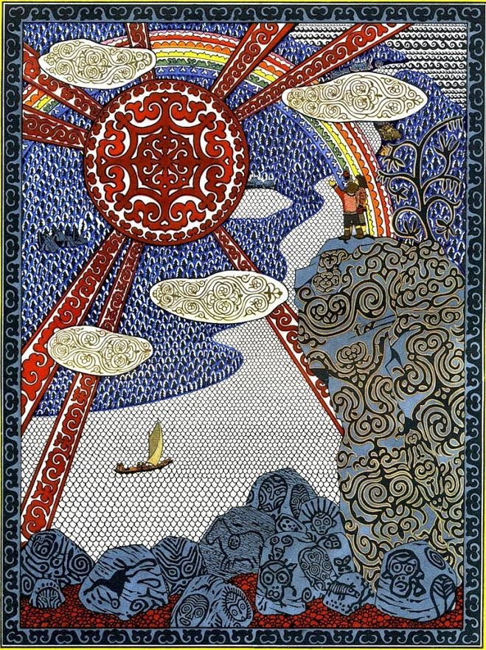

Slide 15
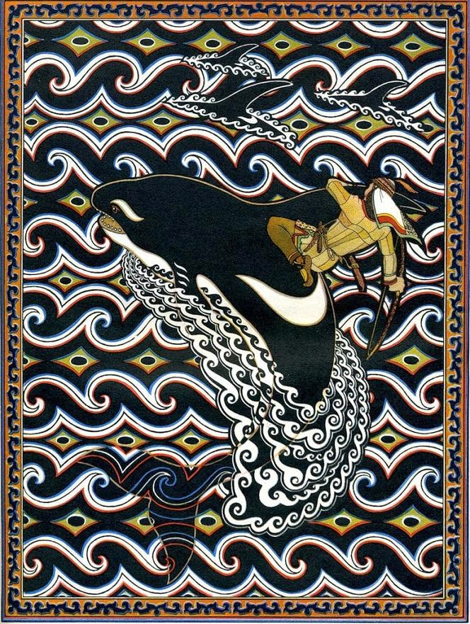
Книга получила главный приз на Братиславской международной биеннале детских книг, а также несколько «дружественных стран», опубликованной в переводе. Это был очень популярная книга в Советском Союзе. Павлишин был избран почетным гражданином города Владивостока в 1993 году.

Slide 16
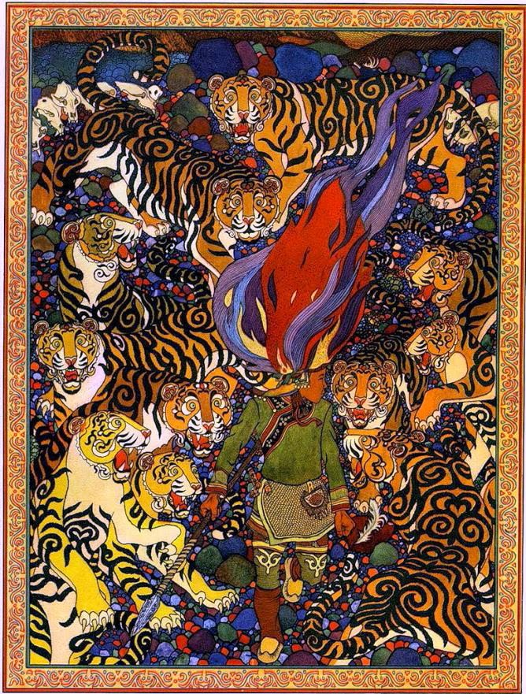
Еще в студенческие годы вместе с известным сегодня археологом Э.Шевкуновым после раскопок Бохайского храма создал большой академический альбом "Материальная культура чжурженей"; много времени, уже работая в лаборатории института этнографии АН СССР, провел в экспедициях по национальным районам.

Slide 17
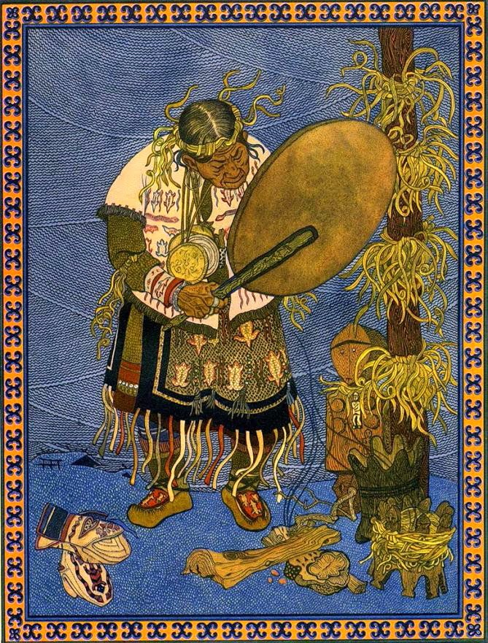
Народы, чью культуру с такой любовью запечатлел Геннадий Павлишин, малочисленны и подвергаются ассимилятивному влиянию со стороны окружающих их народов, в основном русских и китайцев, их культура исчезает.

Slide 18
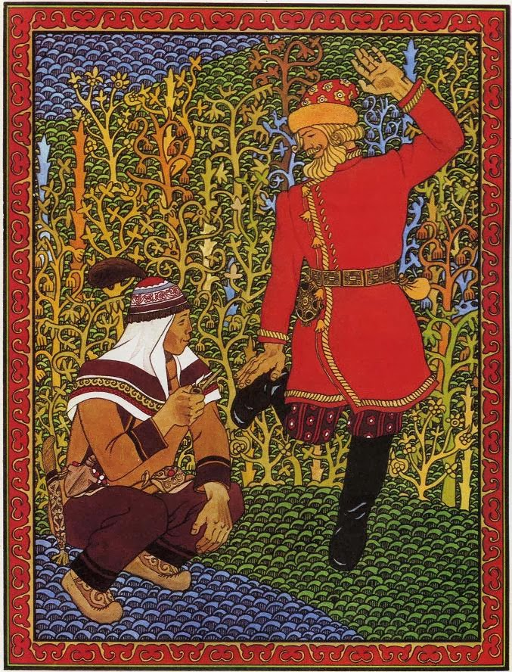

Slide 19
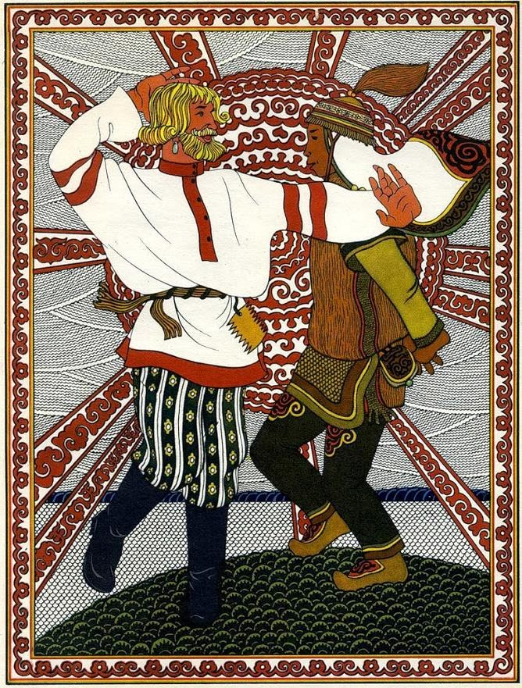

Slide 20
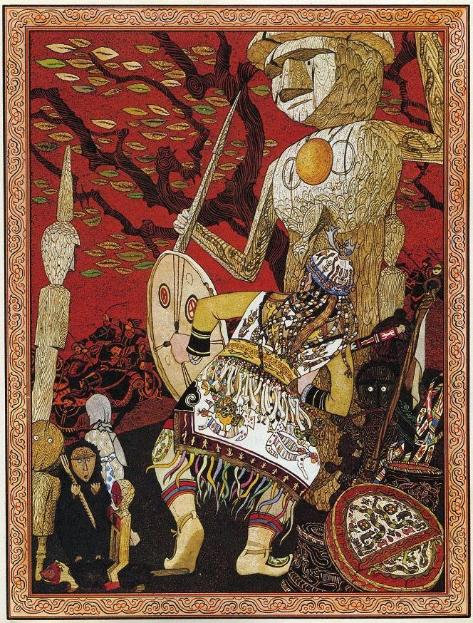

Slide 21
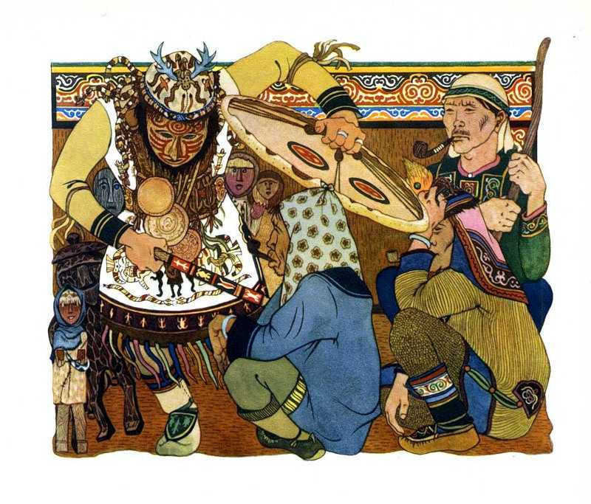

Slide 22
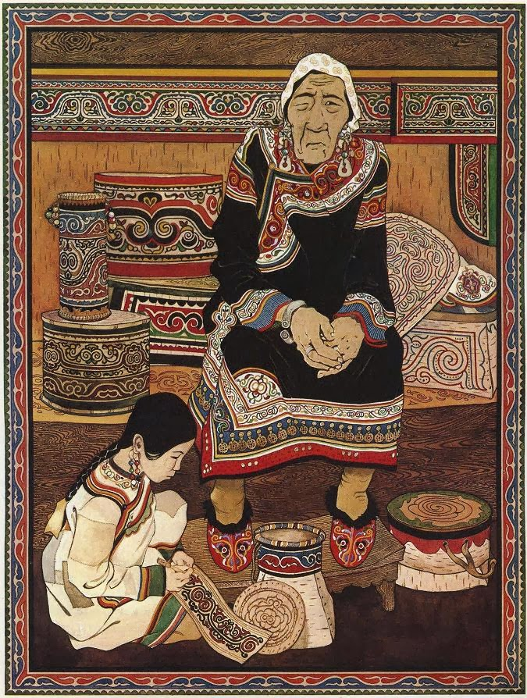

Slide 23
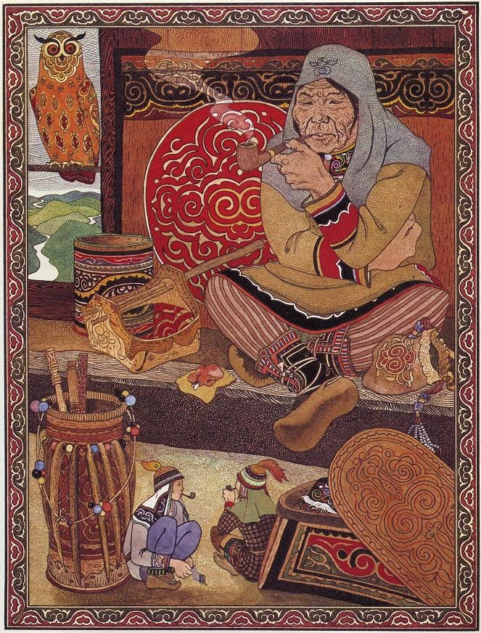

Slide 24
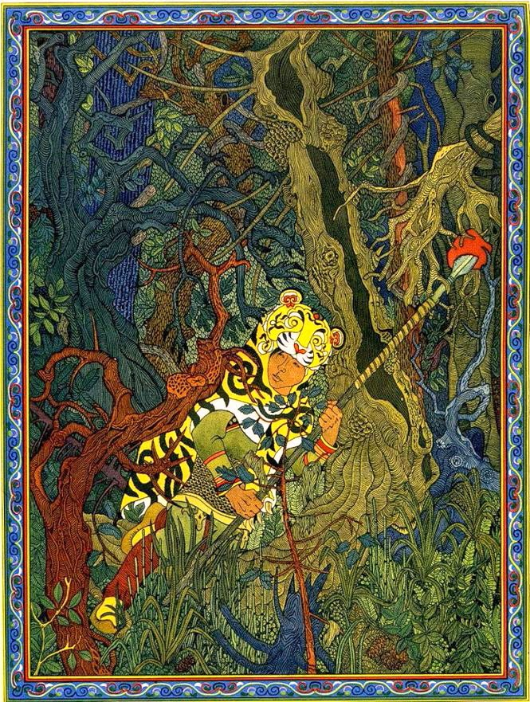

Slide 25
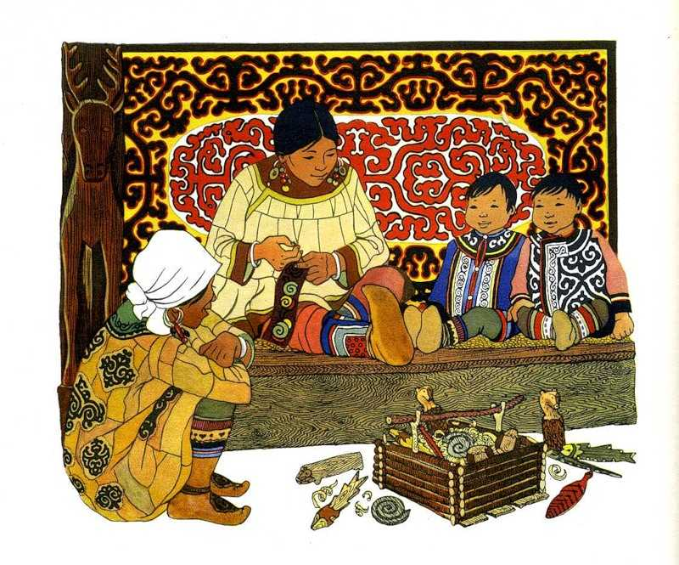

Slide 26
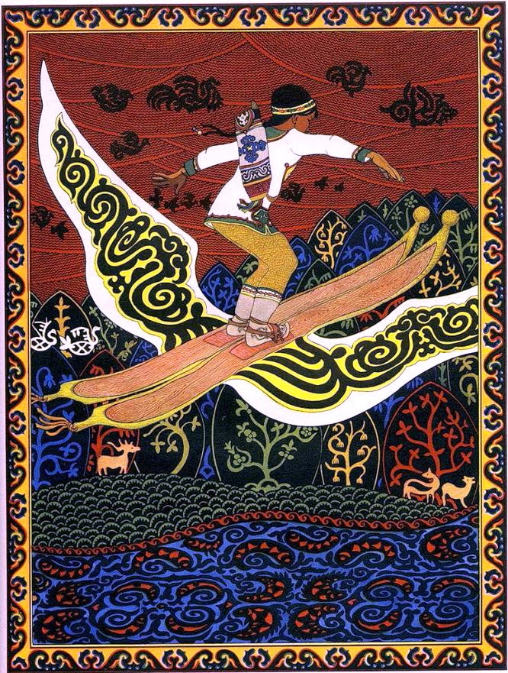

Slide 27
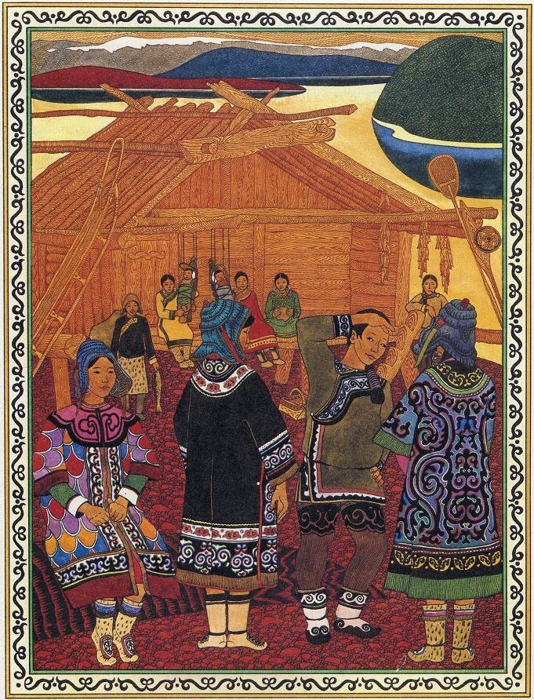

Slide 28
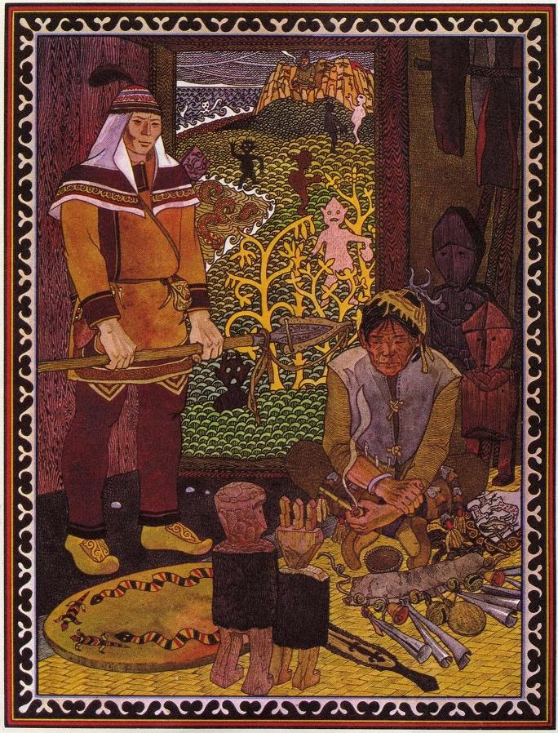

Slide 29
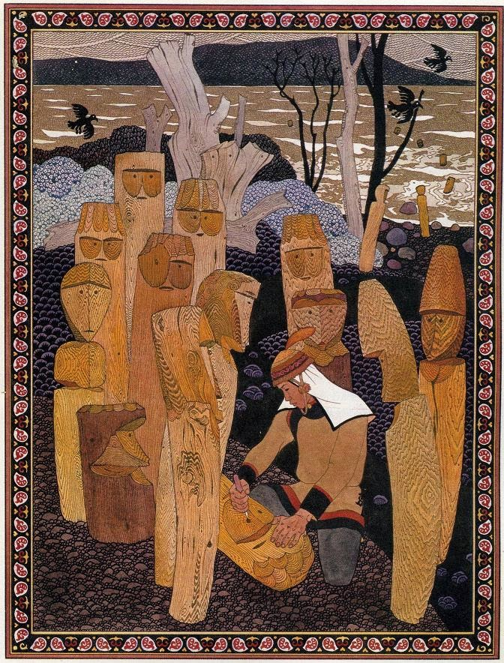

Slide 30
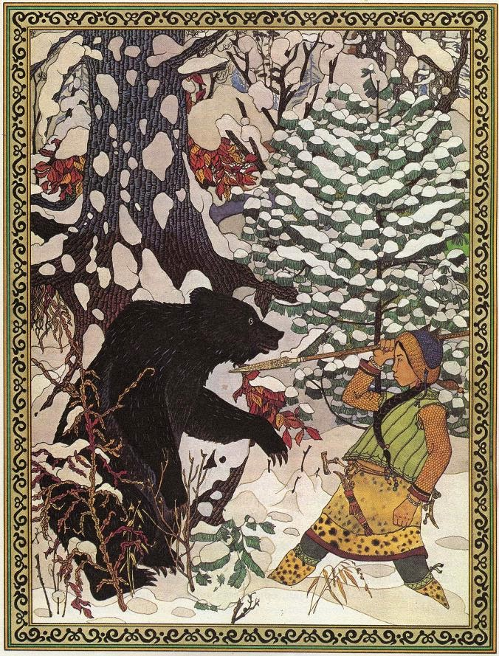

Slide 31
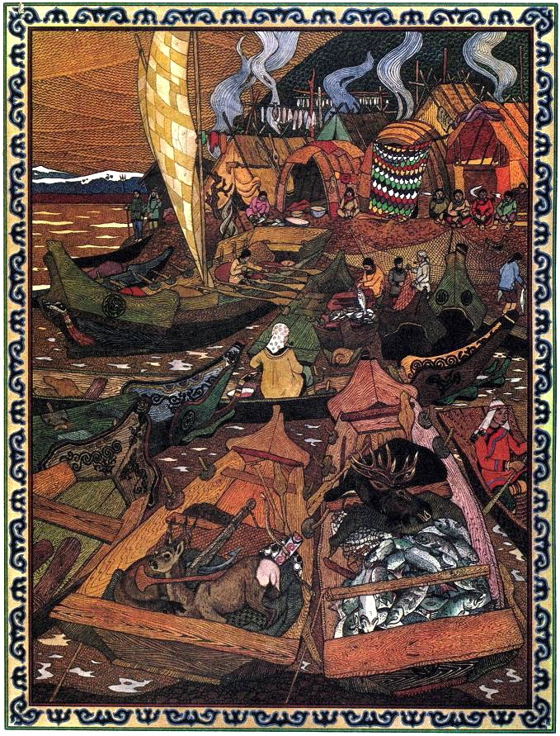

Slide 32
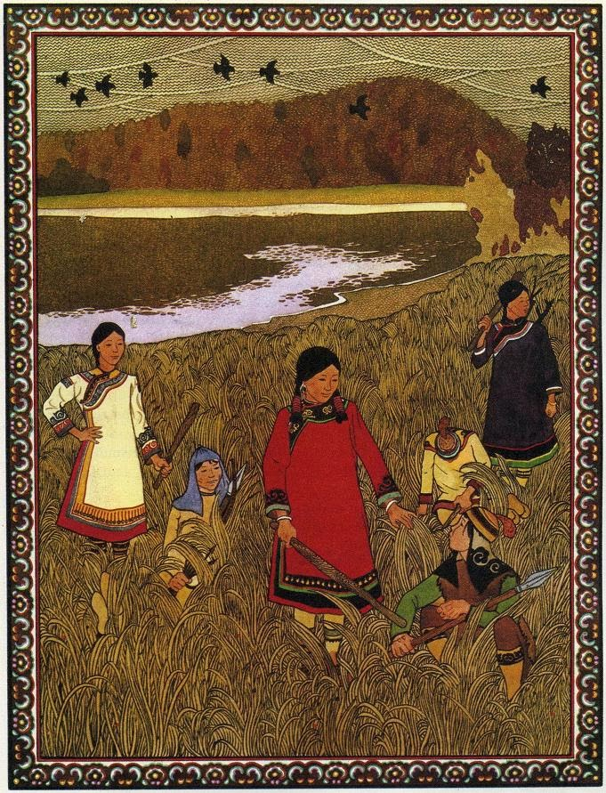

Slide 33
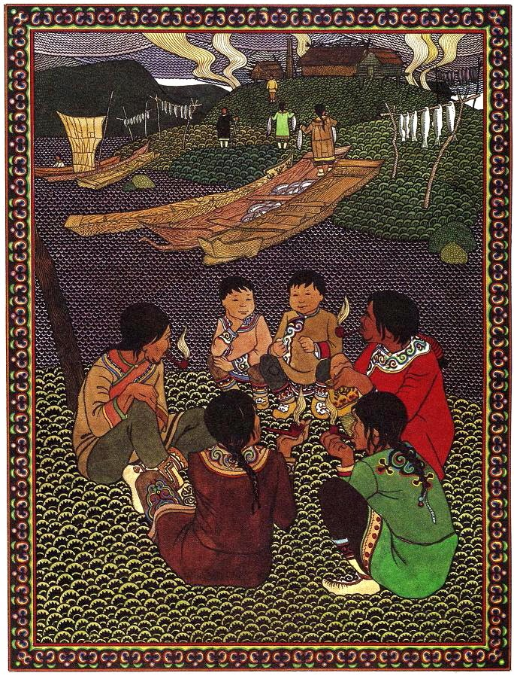

Slide 34
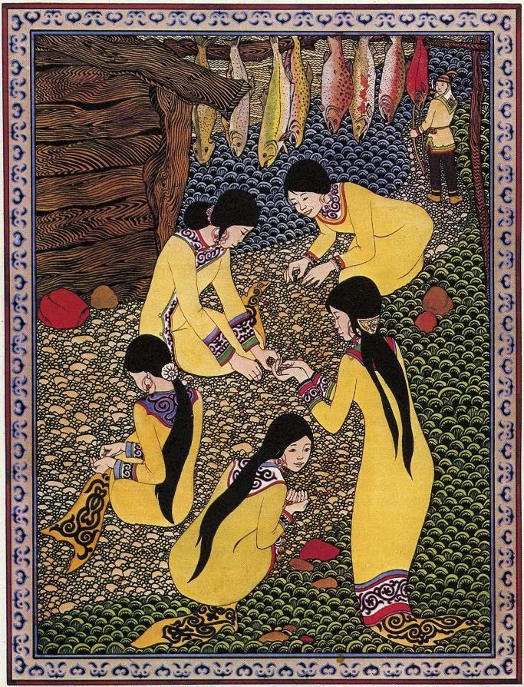

Slide 35
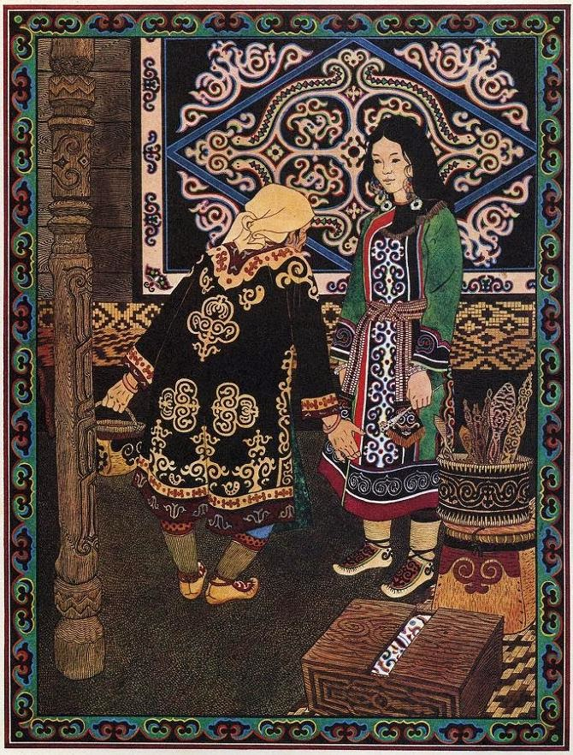

Slide 36
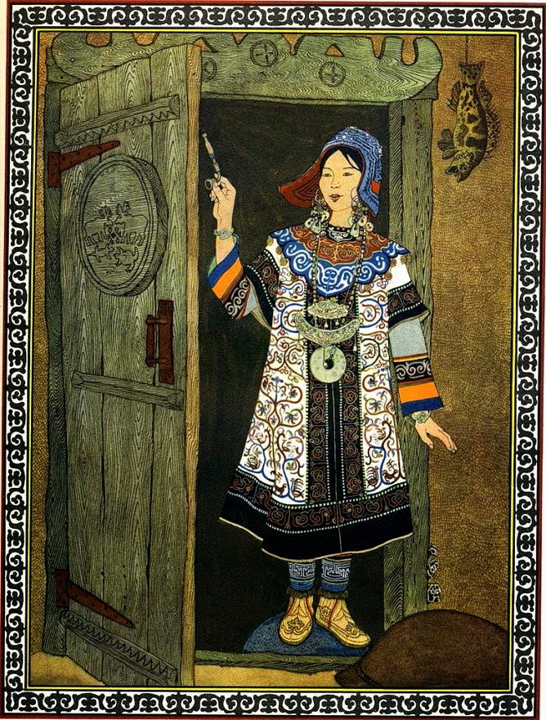

Slide 37
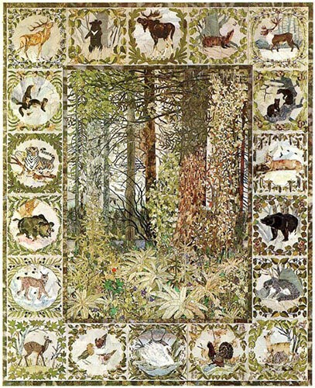

Slide 38
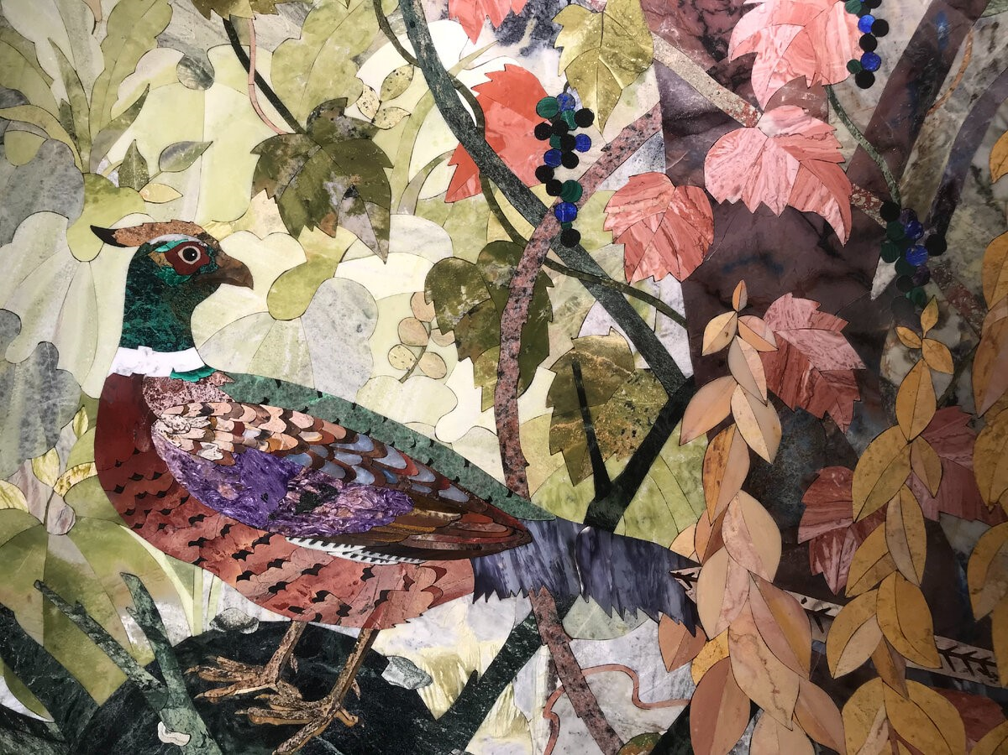

Slide 39
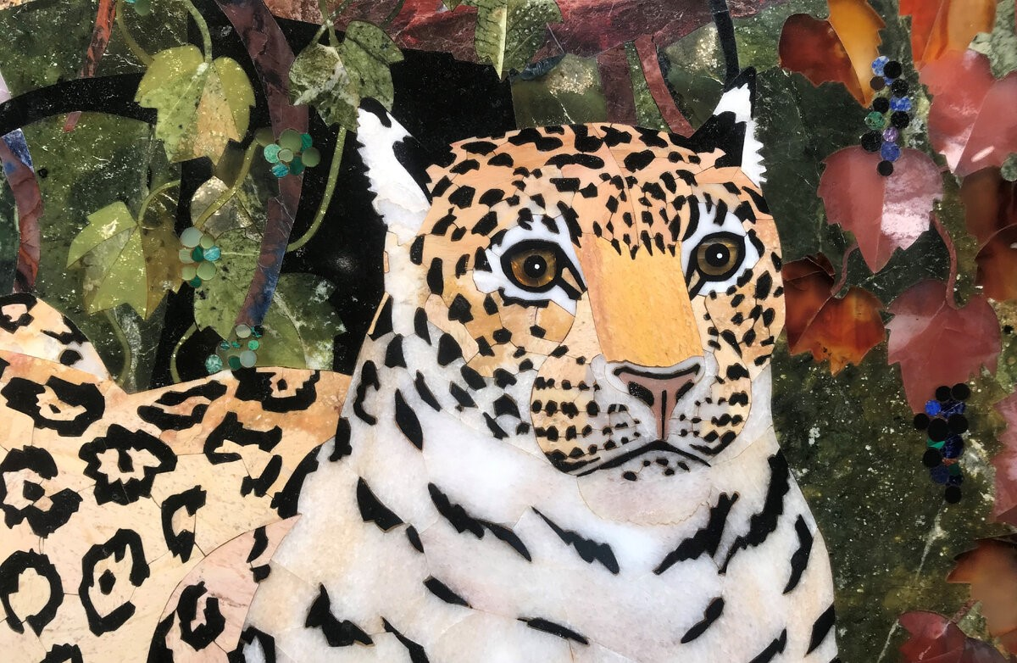

Slide 40
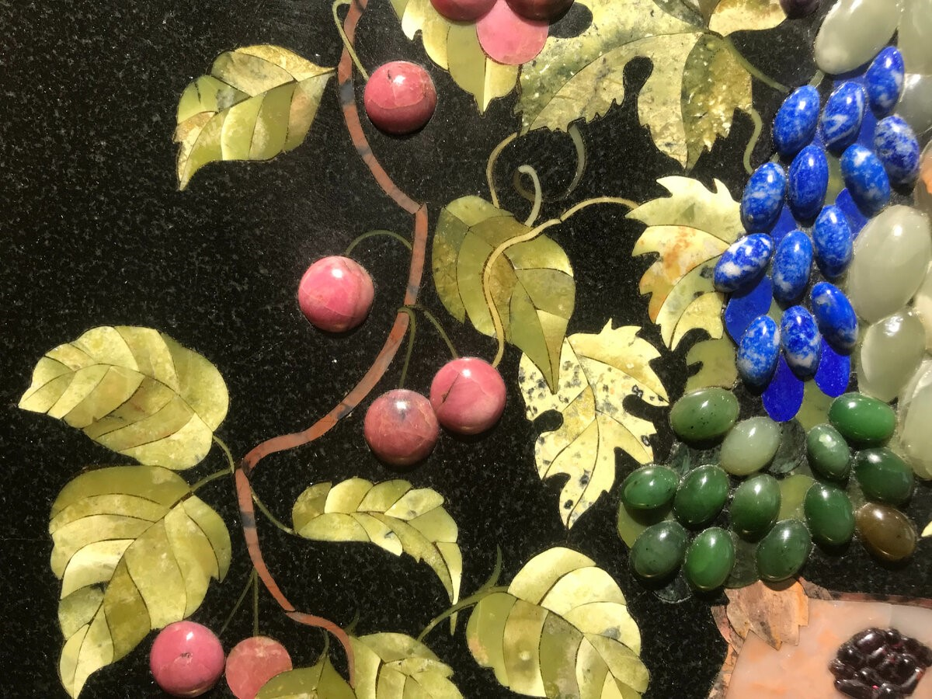

Slide 41
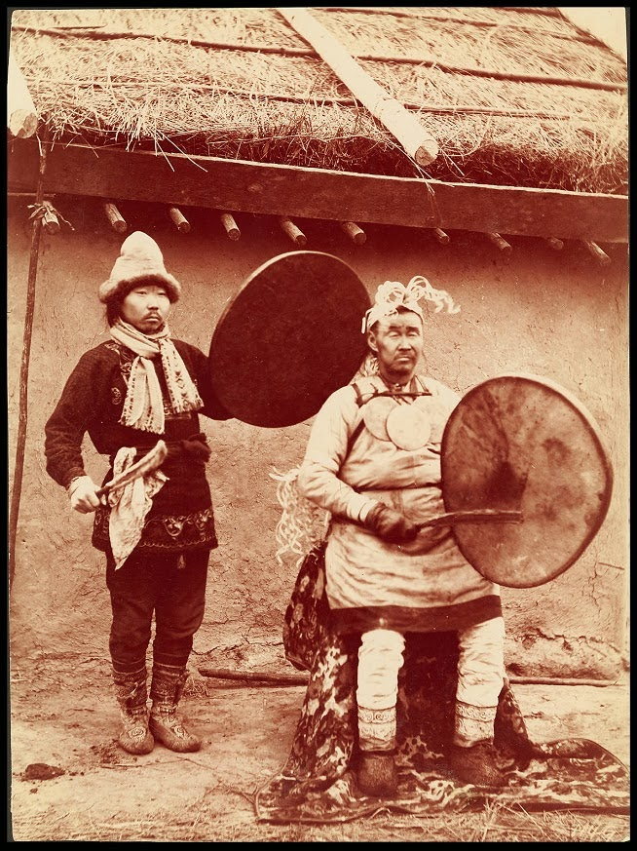
Железная дорога принесла нанайцам не только славу, а также конец их культуре. Нанайцев, живущих к югу от Амура, доставляли на поездах в трудовые лагеря после японского вторжения в Маньчжурию в 1935 году. В конце войны только три сотни из них выжили.

Slide 42
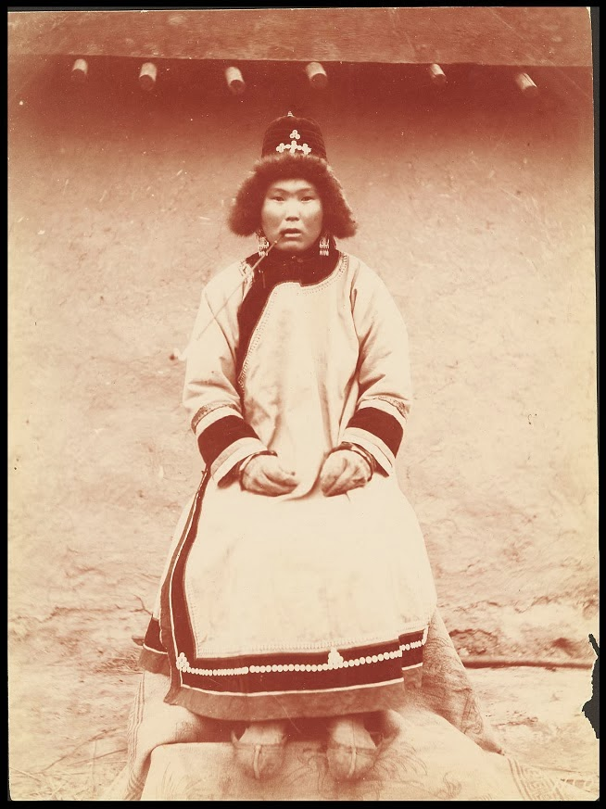
Сегодня они считаются одним из 55 национальных меньшинств в Китае, но молодые люди не говорят на родном языке.

Slide 43
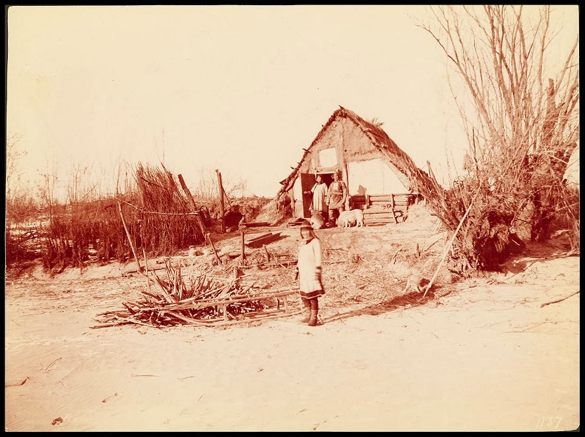
Традиционный образ жизни тех, кто живет у нас на севере, стал невозможен из-за промышленных загрязнений, уничтожающих рыбу Амура.

Slide 44
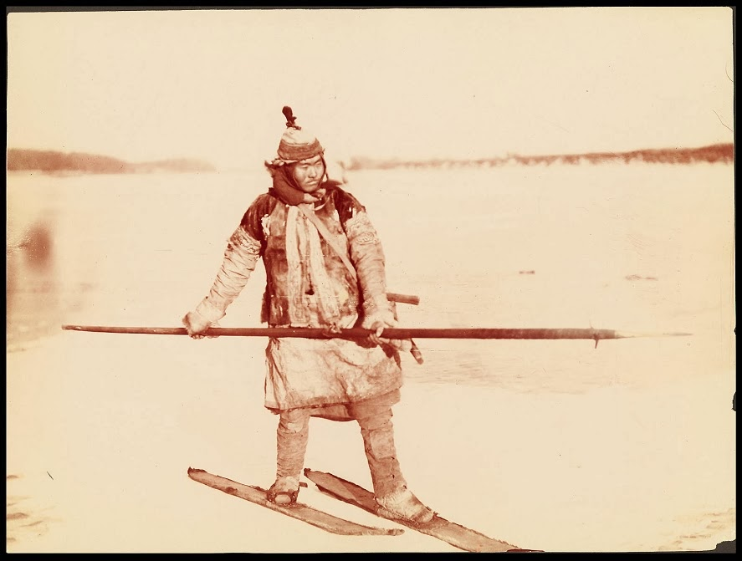
В 2013 году было: нанайцев 18 000 человек (из них 12 000 в России); удэгейцев 1 700 человек (из них 1 500 в России); ульчей 2 900 (из них 2 765 в России); орочей 1 000 человек (из них 600 в России).

